Slide 1
Проект по теме: “Игровое приложение”
Министерство науки и высшего образования Российской Федерации
Федеральное государственное бюджетное образовательное учреждение высшего образования «Российский экономический университет имени Г.В. Плеханова»
Московский приборостроительный техникум
Проект студента группы ИСиП 1-20 Халекова Дамира Ахтямовича
Руководитель проекта: Ключник Наталья Евгеньевна

Slide 2
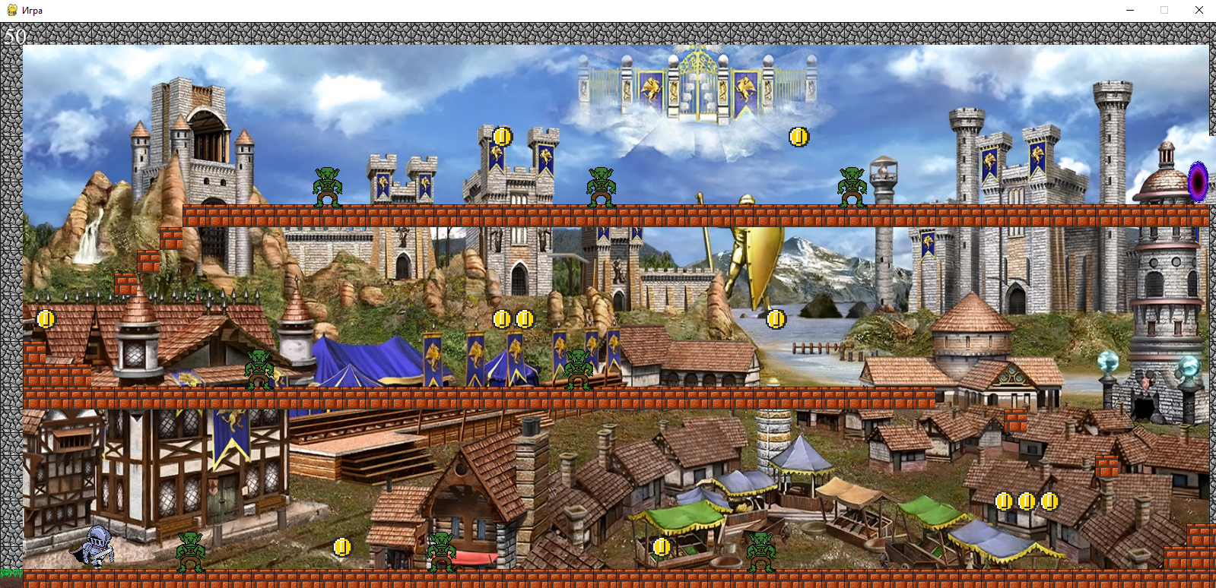
Введение
В ходе изучения дисциплины “Основы проектной деятельности” было разработано игровое приложение “Knight”. Игровое приложение является 2D платформером в со средневековым фантастическим сеттингом с присущими ему элементами (рыцари, монстры, замки и т.д). Говоря о платформерах, необходимо разобрать данное понятие поподробнее, а и именно, что такое платформер, чем он выделяется на фоне других жанров видеоигр, а также рассмотреть самых известных представителей жанра.

Slide 3
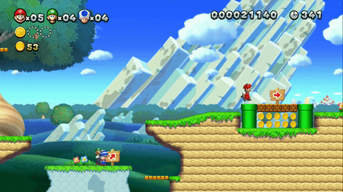
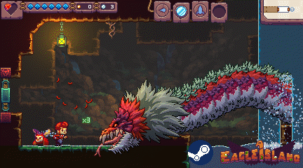
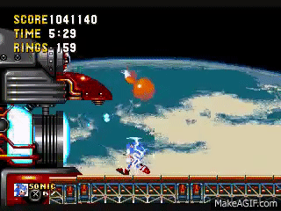
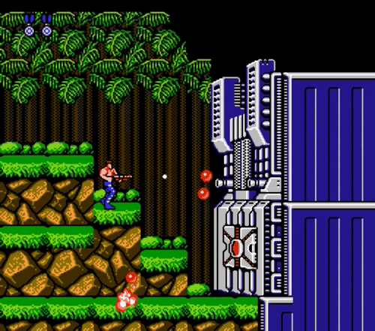
Что такое платформер ?
Платформер — жанр компьютерных игр, причисляемый многими журналами к аркадам, где основной чертой игрового процесса является прыгание по платформам, лазанье по лестницам, собирание предметов, обычно необходимых для завершения уровня.

Slide 4
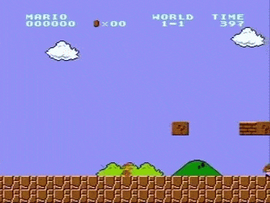
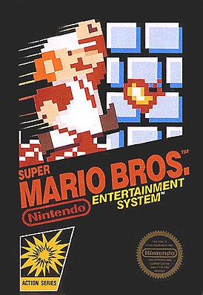
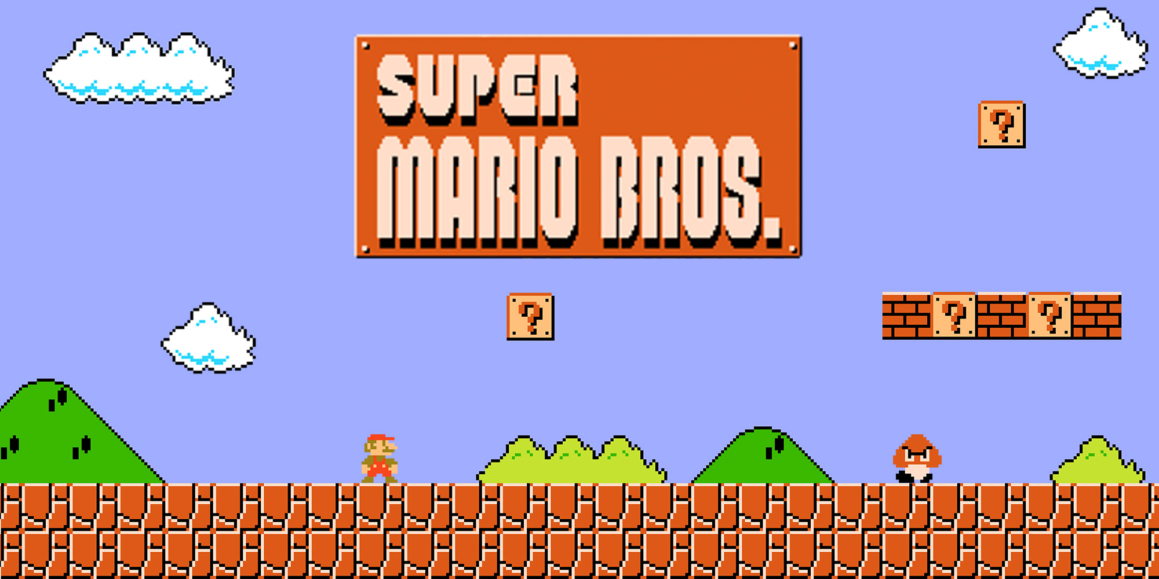
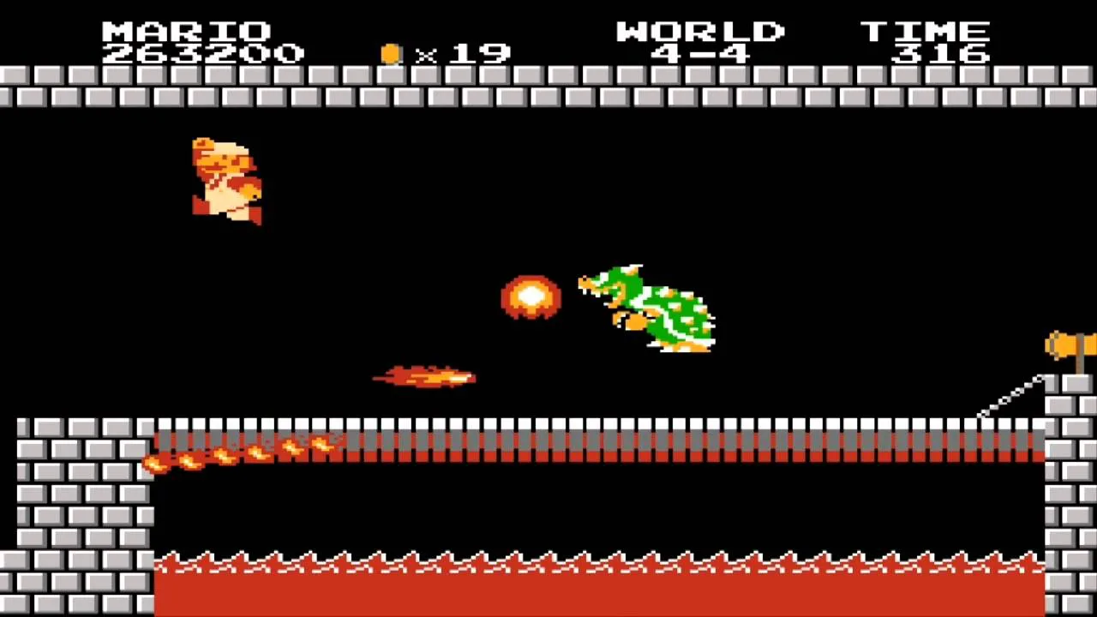
Изначально, почти все игры жанра были как раз про платформы и передвижения между ними, часто с помощью прыжков. Самый известный платформер о котором слышали почти все, даже самые далёкие от индустрии игр люди – Super Mario Bros., который выпустила японская компания Nintendo в 1985 году.

Slide 5
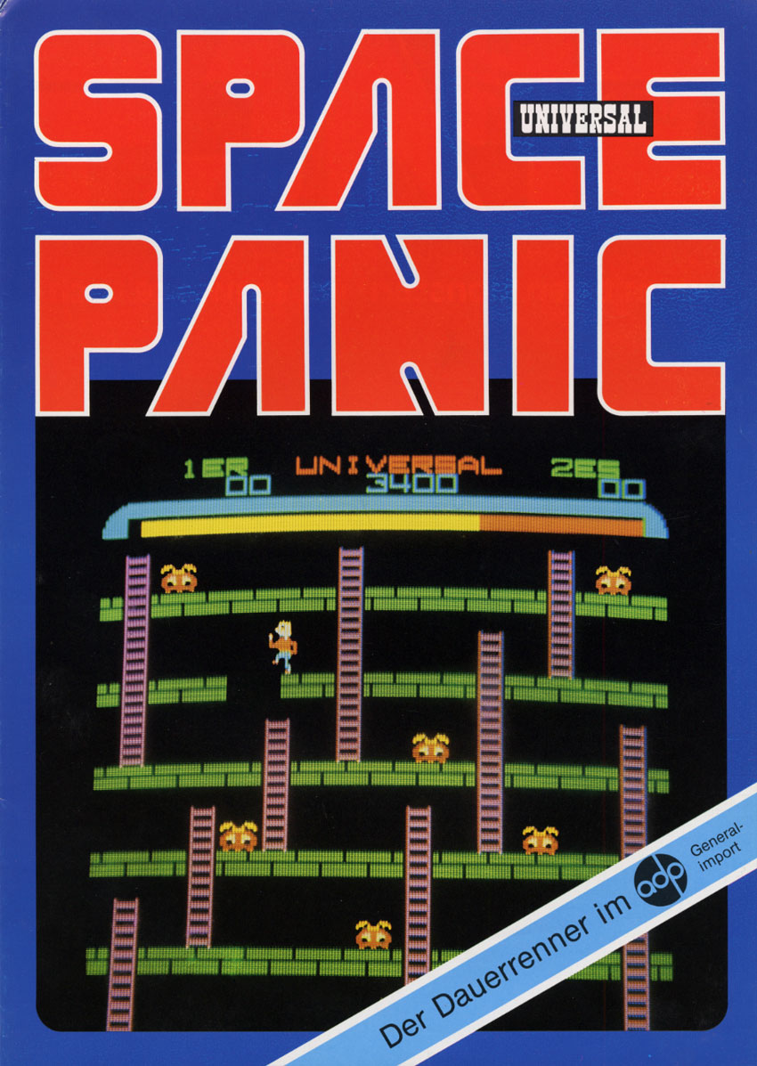
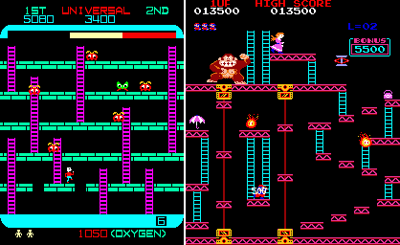
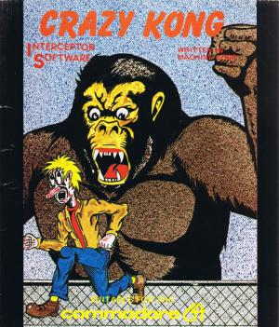
Однако и до него были довольно популярные и успешные игры этого жанра. Можно вспомнить японскую игру Space Panic (1980) и Сrazy Kong (1981). Платформер очень близок к жанру аркады – быстрой игре в реальном времени где игрок управляет одним персонажем. Вид в таких играх как правило, сбоку и ходить можно только вправо или влево, а также присутствует гравитация, так как прыжки являются важнейшей частью жанра. Именно из игр этого жанра, впервые появилось понятие спидран – скоростное прохождение игр.

Slide 6
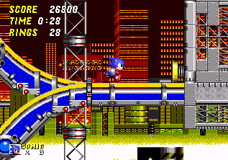
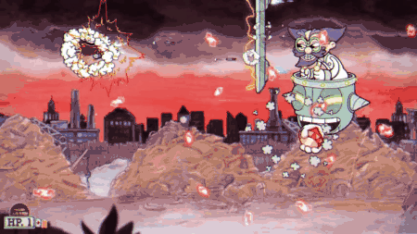
В платформерах игроку необходимо проходить некоторое кол-во уровней. Процесс, как правило, линеен, а у героев есть несколько или всего одна жизнь. Платформеры при всей их жанровой простоте , зачастую бывают не очень просты для самого игрока. В некоторых случаях дизайн уровней или некоторые механики могут быть очень сложными и изощрёнными.

Slide 7
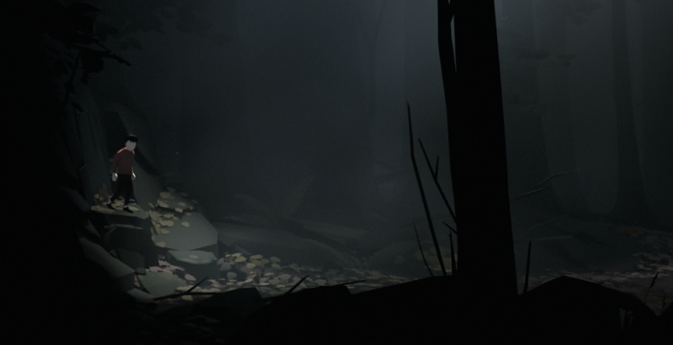
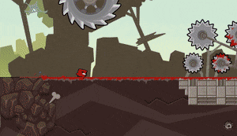
В целом, платформер – довольно простой и незамысловатый жанр и по этой причине одними из первых выпускались игры именно этого жанра, ведь с точки зрения геймдизайна создание платформеров гораздо проще создания стратегий, шутеров, гоночных, экшн, спортивных и прочих игр. Создание платформеров является отличным плацдармом для создания впоследствии куда более сложных игр из вышеперечисленных жанров.

Slide 8
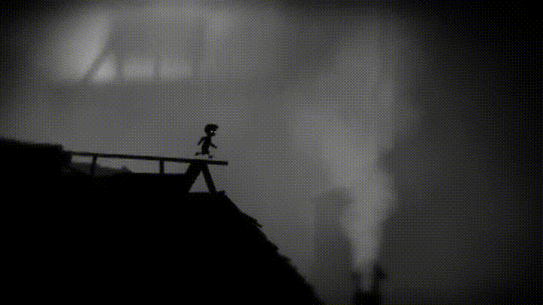
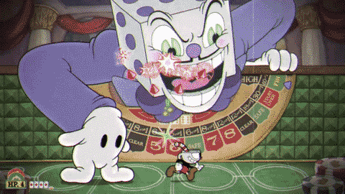
Важно отметить, что сейчас создание платформеров стало куда сложнее, чем к примеру 30 лет назад, ведь на тот момент все платформеры были довольно просты для разработчиков ибо они обладали примитивной графикой и были очень незамысловаты и однотипны технически. Однако с развитием игровой индустрии, а также с увеличением самого рынка видеоигр, жанр платформеров претерпел значительные изменения и на этом рынке появилось очень много высококачественных представителей жанра.

Slide 9
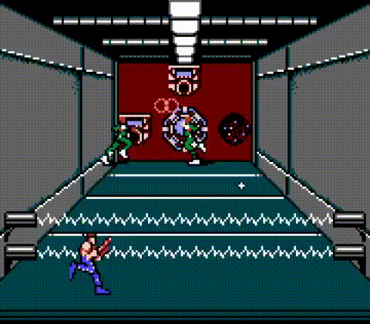
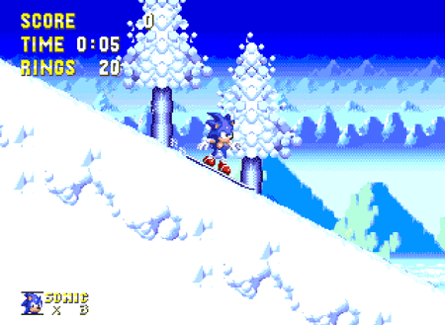
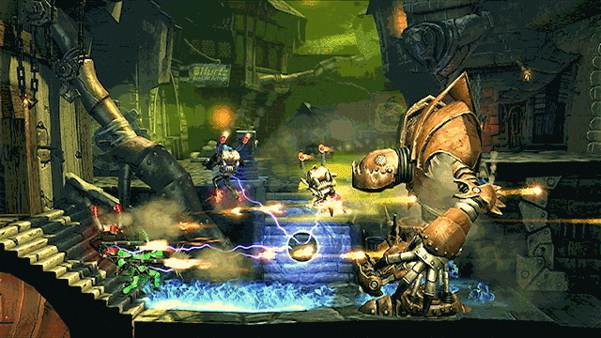
Глобально, платформеры можно разделить на два вида – боевые и не боевые. Боевые платформеры направлены на постоянные сражения и их сложность заключается не в преодолении препятствий, а в уничтожении врагов.
Не боевые платформеры - более классические игры. Там тоже могут быть враги, однако основной игровой процесс заключается в преодолении препятствий.
Виды платформеров
Однако, подобное разделение больше характерно для старых платформеров, ибо впоследствии из них выделились другие жанры, такие как Run&Gun и Shoot ’em up.

Slide 10
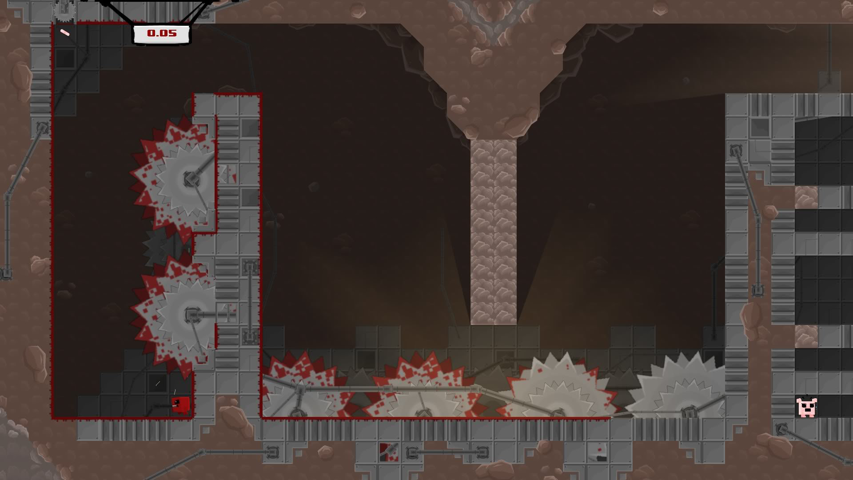

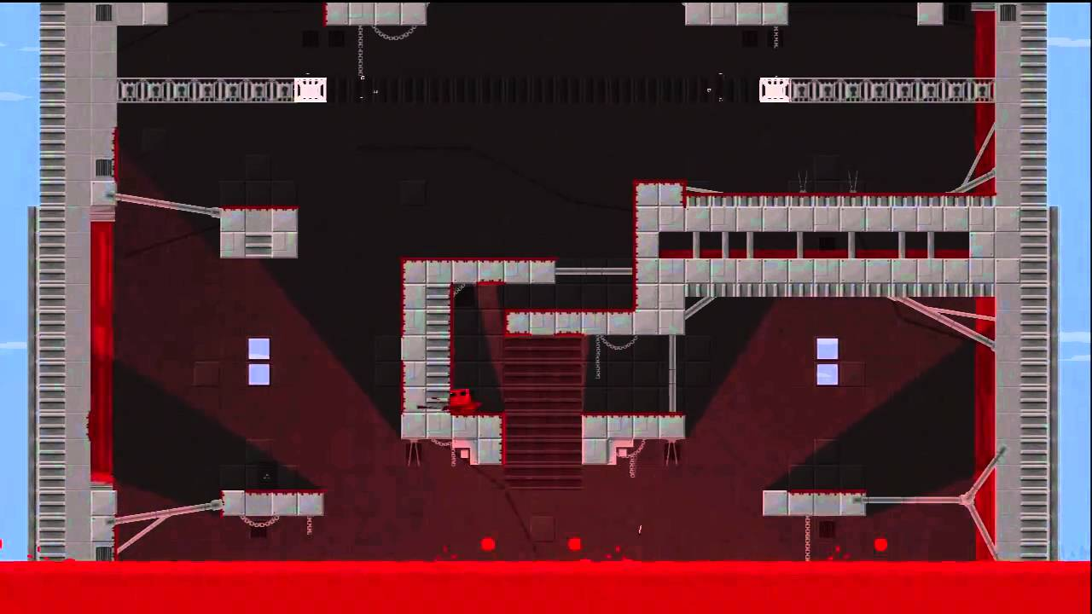
Самые известные представители жанра
Один из самых популярных платформеров последних лет – игра Super Meat Boy компьютерная инди-игра в жанре платформера, разработанная командой Team Meat. Выпущена 20 октября 2010 года. Игра дала второе рождение жанру и получила высочайшие рейтинги.

Slide 11

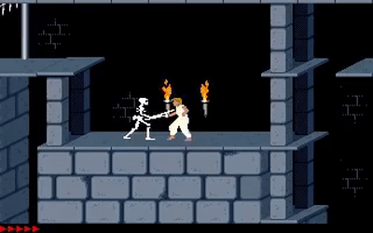
Знаменитой игрой этого жанра также является Prince of Persia — компьютерная игра в жанре платформера, разработанная Джорданом Мекнером и давшая начало одноимённой серии.
Обладала передовой для того времени графикой благодаря технологии ротоскопирования (Изображение каждого кадра вручную обрисовывается художником на отдельных листах кальки для последующей трансформации в анимацию); автор игры провёл много часов за изучением видеозаписи движений своего брата, с тем, чтобы движения героя были реалистичными.

Slide 12
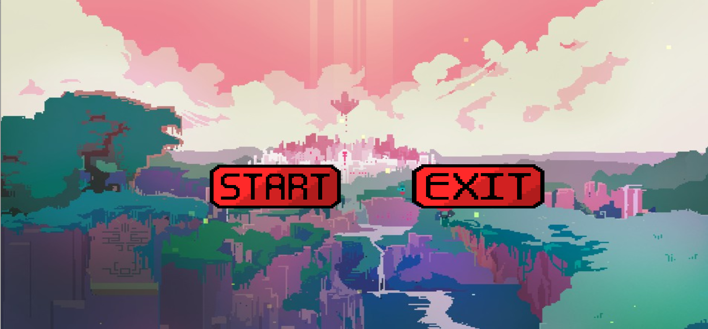
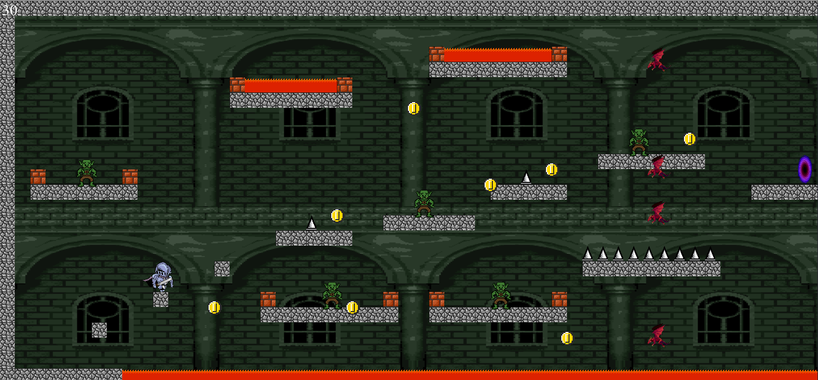
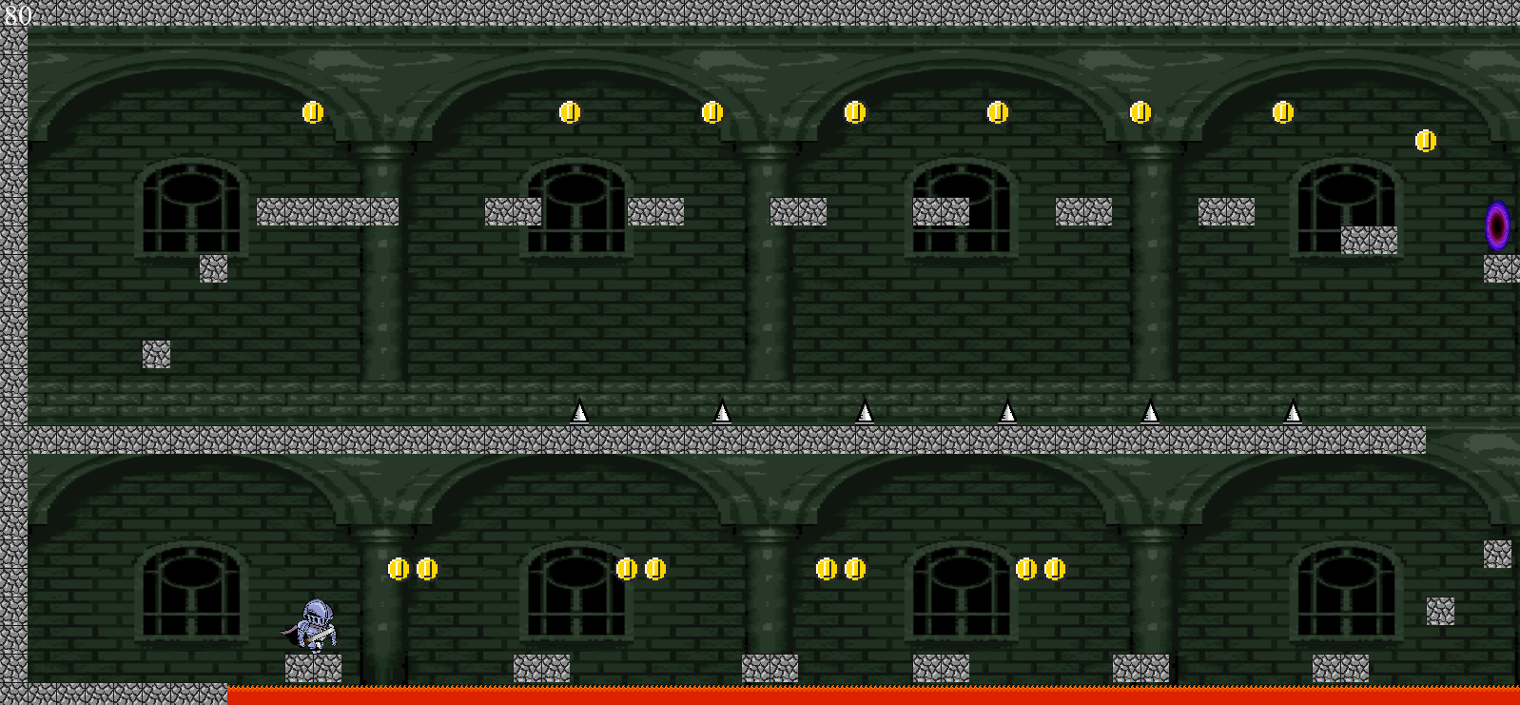
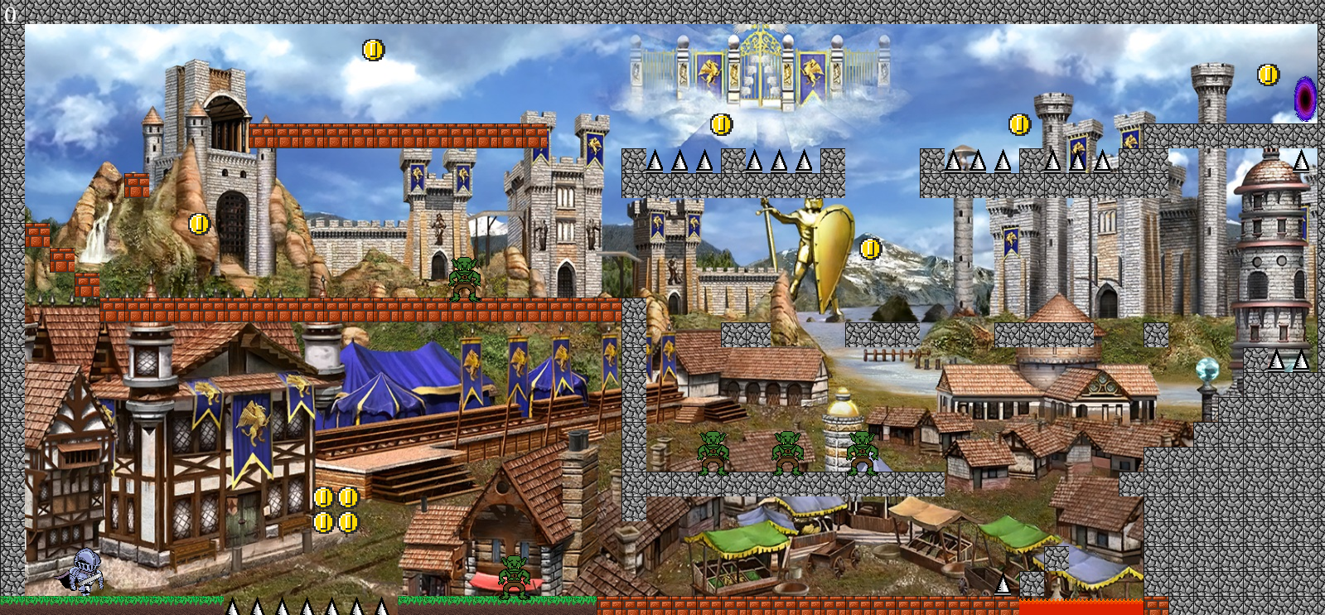
На этом теоретическая часть индивидуального проекта завершена. Далее последует демонстрация игрового приложения.

